Slide 1
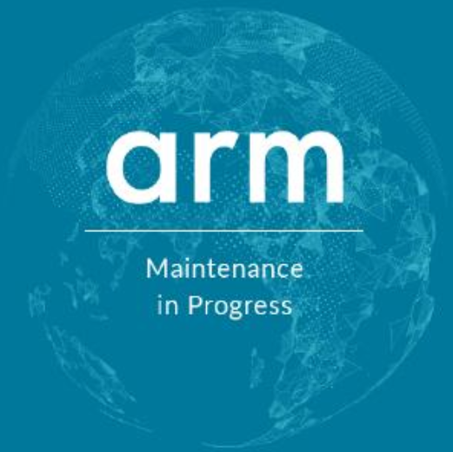
什么是ARM
公司层面
ARM公司成立于1990年，总部位于英国剑桥。
2016年被日本软银集团收购。
产品
ARM架构处理器及相关外围组件的电路设计方案
不直接生产芯片，而是将芯片的设计方案授权给其他半导体公司，由它们来生产芯片
如何卖
进行知识产权授权，只卖方案，不卖具体产品
如何盈利
下游公司拿到ARM的方案→设计产品→销售产品→分钱给ARM公司
ARM公司“躺着”挣钱

Slide 2


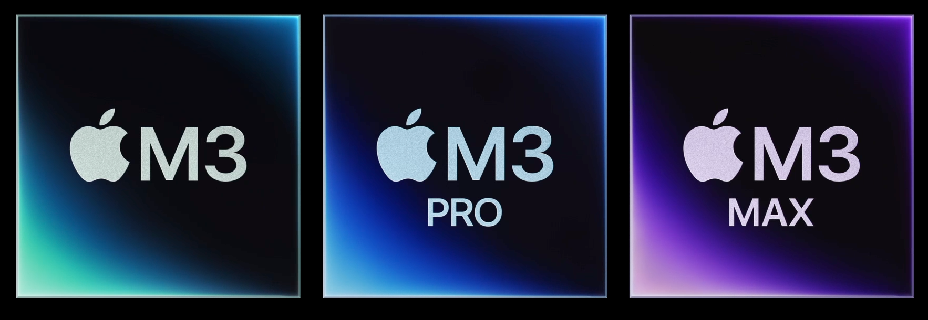
什么是ARM
技术层面
ARM是一种处理器架构。
几乎所有的移动端处理器均采用ARM授权方案设计。

Slide 3
内核与芯片之间的关系
思考一个问题：
既然大家都买ARM公司设计的方案
那不同厂商生产出来的芯片为什么还有性能差异呢？

Slide 4
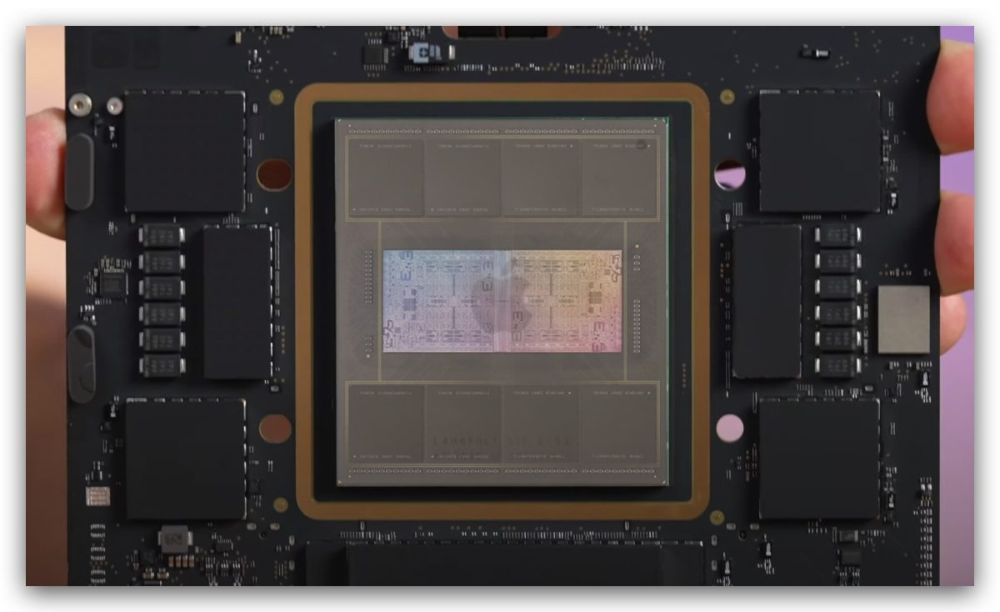
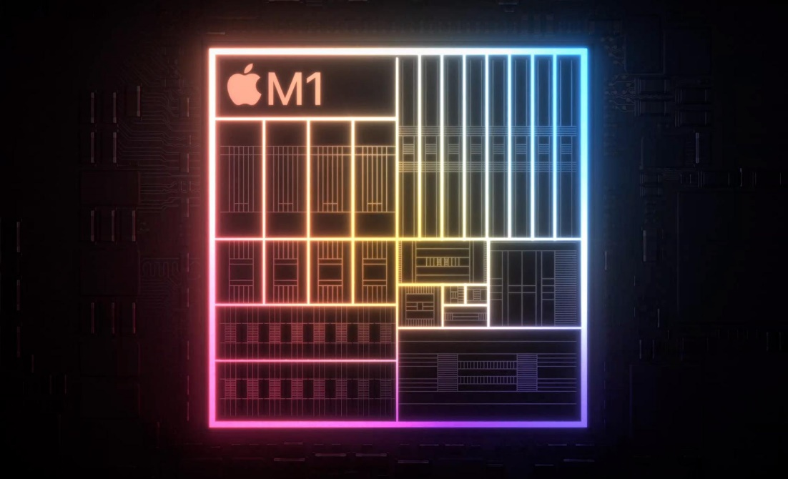
内核与芯片之间的关系
为了回答这个问题，我们需要先分清内核与芯片的关系
下面是苹果M1芯片拆开后的实物照片
后面我们把它简化成这种示意图

Slide 5
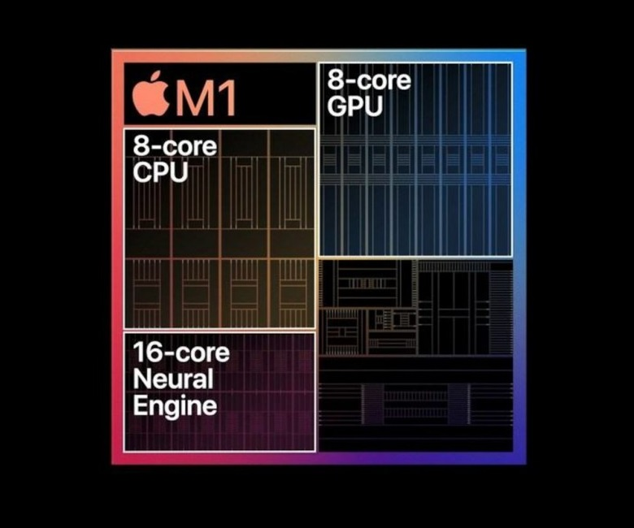
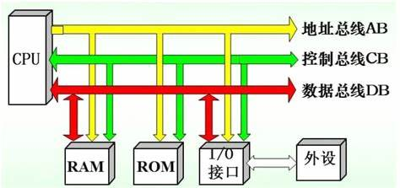
内核与芯片之间的关系
我们习惯上将 M1 这样的芯片称为 CPU，但在现代芯片设计中，CPU 实际上只是整个芯片中的一个组成部分。如今的芯片通常是 SoC（System on Chip），即片上系统，其中不仅包含 CPU，还集成了 NPU（神经网络处理单元）、GPU（图形处理单元）、I/O 接口等模块。这些模块各自负责特定任务，如 GPU 处理图形渲染，NPU 加速 AI 计算。然而，CPU 作为主控单元，负责对这些模块进行调度和协调，确保它们协同工作，从而实现芯片整体的高效运行。

Slide 6
什么是内核
当我们说某款芯片基于 ARM 架构或采用 ARM 内核，通常是指该芯片的 CPU 核心是 ARM 公司授权设计的，或直接使用了 ARM 的标准设计。
不同的芯片厂商会在 ARM 内核之外添加自定义设计，如 GPU、NPU、I/O 接口等模块，构建一整套 SoC（System on Chip） 系统，并最终进行量产。

Slide 7
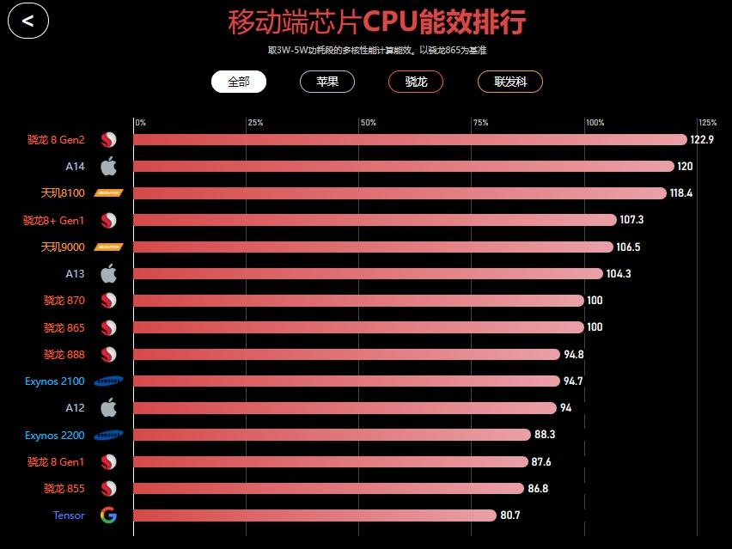
架构和内核的关系
既然大家都使用ARM设计的CPU，那SOC排行榜为什么还有那么大的区别呢？

Slide 8
Arm的两种授权方式
ARM 提供两种主要的授权模式
1. 内核授权（Processor Core License）
内容：ARM 将其现成的处理器内核图纸（如 Cortex-A、Cortex-M、Cortex-R 系列）授权给芯片厂商。
厂商的角色：获得授权的厂商可以将这些标准内核集成到自己的芯片中，并根据需求进行程度的优化
但核心设计无法更改。
示例：高通、联发科等厂商的许多 SoC 使用 ARM 的标准 Cortex 内核，如 Cortex-A78、Cortex-X1 等。
2. 架构授权（Architecture License）
内容：ARM 授予厂商指令集架构（如 ARMv8、ARMv9）的使用权，厂商可以在此基础上
自行设计处理器内核，完全控制内核的实现。
厂商的角色：厂商可以自主设计 CPU 内核以满足特定需求，实现更好的性能和差异化产品
示例：苹果的 A 系列

Slide 9
ARM处理器的发展
1984
2004
ARMv1
ARMv11
放弃数字命名，用cortex来命名处理器产品
Cortex-A系列——主打高性能。例如：手机、平板、智能电视等
Cortex-R系列——主打实时。例如：汽车、工业控制、医疗设备等
Cortex-M系列——主打嵌入式。例如：传感器、智能家居等。

